Slide 1
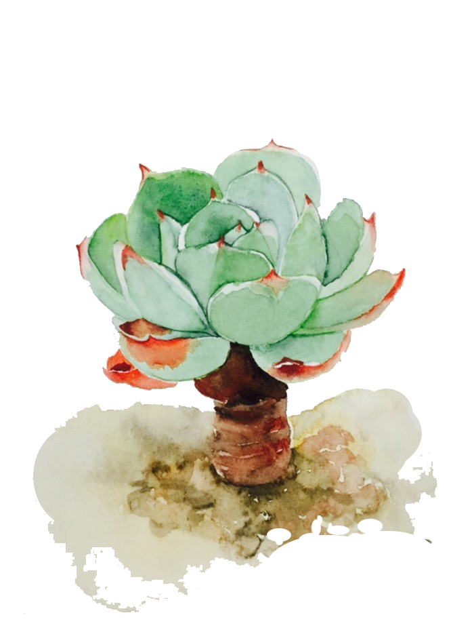
PENDIDIKAN SENI DI SD
PEMANFAATAN TEKNOLOGI DALAM BERKARYA SENI

Slide 2
MATERI
Pendekatan Teknologi Penciptaan Karya Seni
Ruang Lingkup Penggunaan Teknologi
Rencana dan Laporan Kerja

Slide 3
Pendekatan Teknologi Penciptaan Karya Seni
01

Slide 4
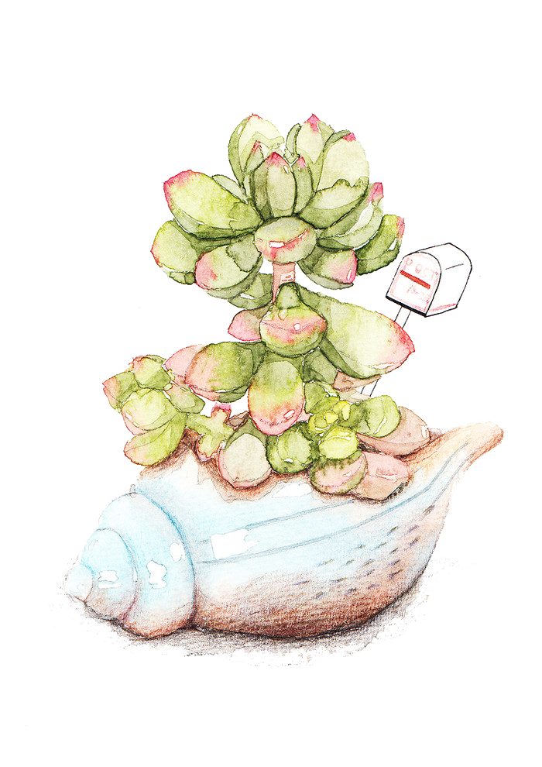
Istilah Teknologi
Teknologi berasal dari bahasa Yunani yaitu Tekhne mengacu pada suatu seni atau keunikan dan mempunyai sistematika-logika.
Istilah teknologi menyatakan proses yang berkaitan dengan penggunaan peralatan dan mesin guna mengubah alam atau lingkungan material untuk kemaslahatan manusia.

Slide 5
Istilah Pendekatan Teknologi
Pendekatan teknologi menunjuk pada seseorang yang akan memecahkan permasalahan yang menggunakan sistematis melalui keteknikan yang teratur yang disebut sebagai sistem teknologi.

Slide 6
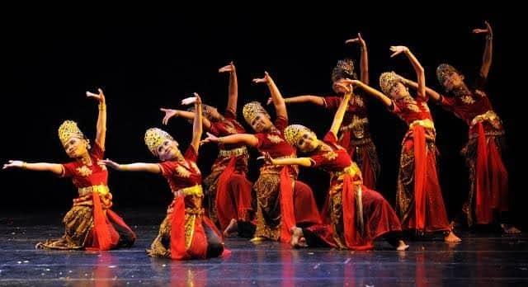
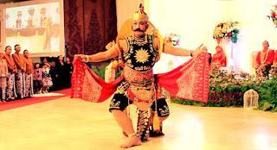
STRUKTUR KARYA SENI
1
Wujud atau kontur (contour) karya seni merupakan suatu visualisasi suatu karya misalnya gerak, rupa dan suara yang berfungsi sebagai penampung gagasan dan ide
2
Isi memuat suatu pesan, cerita gagasan dan imajinasi dari suatu karya seni yang dikembangkan untuk memberikan tekanan, spirit, nuansa dan bobot suatu penampilan karya seni.
3
Tata laku atau context berikaitan dengan prinsip latar belakang penciptaan suatu karya, tujuan berkarya, pengaruh adat dan pranata sistem cara pandang seseorang atau masyarakat terhadap kehidupan.

Slide 7
CAKUPAN TEKNOLOGI
Teknologi hadir karena manusia harus mempertahankan hidup bandingkan dengan ketika manusia purba dalam kehidupannya yang masih sederhana. Kemajuan berpikir ini menjadikan manusia menciptakan peralatan, sistem, kinerja yang disesuaikan dengan fungsinya.
Cakupan teknologi yaitu hasil budaya manusia untuk mempertahankan hidup dengan menciptakan sarana dan prasarana melalui penelitian atau percobaan.

Slide 8
MODEL PEMANFAATAN TEKNOLOGI DALAM KARYA SENI
Untuk berekspresi dalam suatu karya seni, dibutuhkan keberanian, ide yang tepat serta keteknikan agar apa yang akan diutarakan menjadi lancar sesuai rancangan semula. Prinsip keteknikan digolongkan menjadi 3 yaitu:
Teknologi Kerajinan
Teknologi Rekayasa
Teknologi Pengolahan

Slide 9
Contoh pemanfaatan
Teknologi Kerajinan
bentuk karya seni terapan seperti cinderamata, menenun kain, memintal benang dll yang dimanfaatkan dalam kehiduapan sehari-hari. Fokusnya pada keterampilan produksi
Teknologi Rekayasa
dilihat dari keteknikan dan dampak pembelajaran. Misalnya ketika anak kebingungan memahami suatu objek, mereka akan merekayasa objek tersebut ke dalam komponen dan teknik yang mereka pahami.
Teknologi Pengolahan
proses teknologi produksi yang cepat, tepat dan ekonomis. misalnya pemilihan cat air atau cat minyak, pemilihan kayu atau besi dll.

Slide 10
Ruang Lingkup Penggunaan Teknologi
02

Slide 11
Teknologi secara ideal mempunyai dampak, peran dan manfaat yang menyebabkan pada akhirnya masyarakat ikut memasuki dunia teknologi.
Teknologi yang dihasilkan manusia dibedakan menjadi 2 yaitu teknologi sederhana dan teknologi tinggi.
Ruang lingkup penggunaan teknologi meliputi:
Teknologi Sederhana Berenergi Manusia
Teknologi Sederhana Berenergi Alam
Teknologi Tinggi

Slide 12
1. Teknologi Sederhana Berenergi Manusia
A
Teknologi Putar
Berfungsi menggandakan, mempercepat kinerja, meringankan beban seseorang dalam bekerja setiap saat. Namun setelah orang berteknologi, karya itu membuat kinerja seseorang menjadi sangat bergantung kepadanya. Misalnya pada jam tangan. Prinsip kerja jam tangan menggunakan teknologi putar dimana orang sangat bergantung untuk menentukan waktu yang berlangsung.
B
Teknologi Tarik
Merupakan contoh teknologi sederhana karena menumbuhkan kekuatan pendorong atau penarik kerjanya dibantu oleh kinerja manusia. Misalnya pada sepeda kayuh. Semakin kuat penarikan/ kayuhan kaki untuk memutar gigi depan maka akan menimbulkan tarikan kuat pada gigi belakang sehingga laju sepeda akan semakin cepat.
C
Teknologi Pukul
Ketika seseorang secara tidak sengaja membenturkan benda ke benda lain, terjadilah suara buatan. Peristiwa ini dimanfaatkan seniman musik untuk menciptakan bunyi dengan model benturan benda. Misalnya pada alat musik genderang atau perkusi. Tinggi rendahnya bunyi yang diciptakan tergantung oada besar-kecilnya tabung yang berongga.

Slide 13
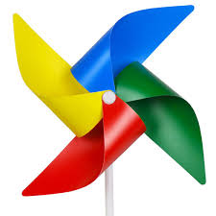
2. Teknologi Sederhana Berenergi Alam
A. Penggerak Berenergi Angin
Fungsi angin dapat mengubah benda menjadi/ dapat bergerak sehingga menimbulkan gerakan dalam karya manusia. Misalnya pada kipas angin.
1
1
2
2
B. Penggerak Berenergi Air
Pada teknologi air, penggeraknya digerakkan oleh air. misalnya kincir air.

Slide 14
3. Teknologi Tinggi
Motor Penggerak Berenergi Listrik
Misalnya pada motor listrik atau mobil listrik
Teknologi Digital
Pemanfaatan teknologi digital dalam karya seni rupa melalui :
program freehand drawing
program corell draw
program Adobe photoshop
program makromedia animasi
power point
program editing

Slide 15
Contoh pemanfaatan teknologi dalam seni rupa

Slide 16
Rencana dan Laporan Kerja
03

Slide 17
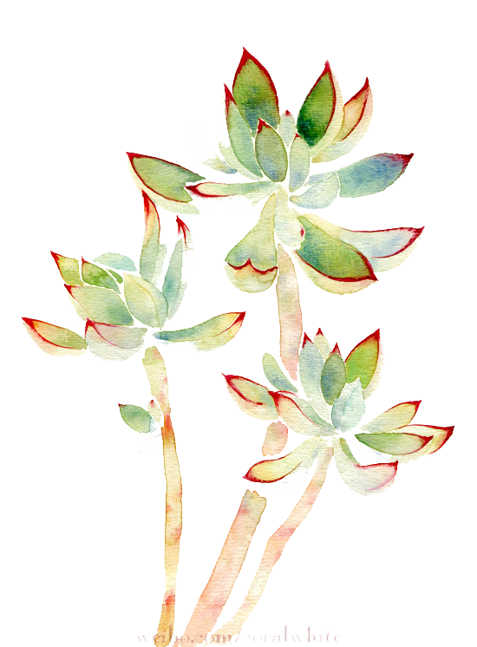
Ide dan gagasan dalam menciptakan karya seni dengan memanfaatkan teknologi sederhana dapat dituangkan dalam sebuah rancangan yang meliputi karya apa yang akan dibuat, bagaimana latar belakang munculnya ide tersebut dan apa manfaat dari karya tersebut.

Slide 18
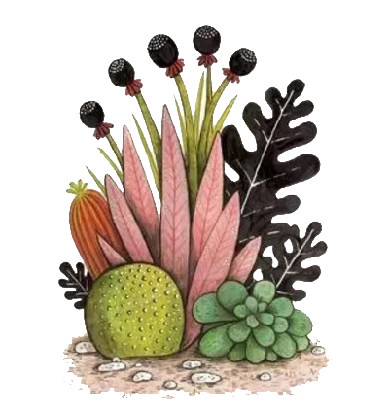
Selain itu dalam rancangan perlu dijelaskan bagaiman teknik dan cara kerja atau langkah yang akan dikerjakan untuk mewujudkan ide atau gagasan tersebut. Bahan apa yang digunakan, bagaimana karakteristik juga perlu di buat dalam rancangan tersebut dan kesulitan yang diperkirakan akan di temukan.

Slide 19
Terima kasih atas perhatiannya :)
Ada pertanyaan ?

